Slide 1

تلوث الغذاء

Slide 2
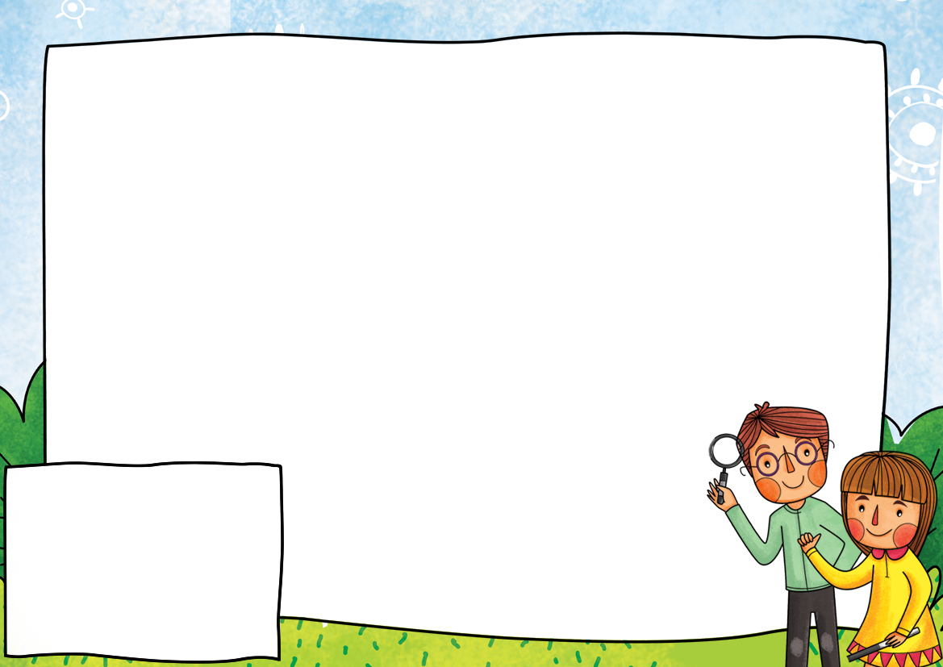
مخرجات التعلم
يتوقع من التلميذ في نهاية الدرس أن:
يعدد ملوثات الغذاء.
يتعرف على كيفية حماية الغذاء من التلوث.

Slide 3

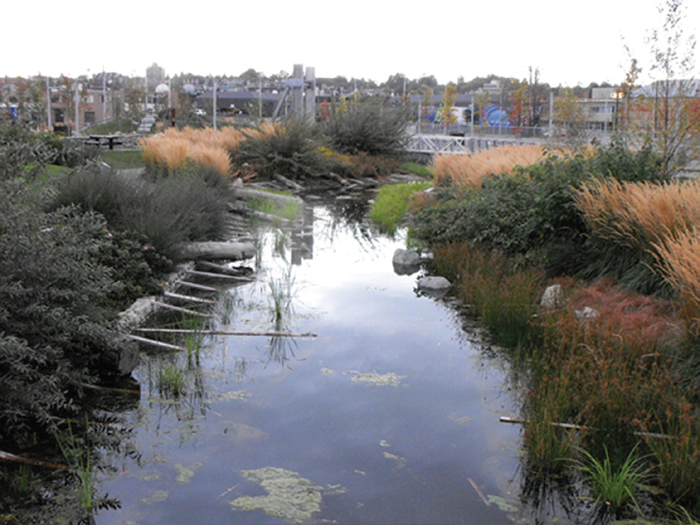
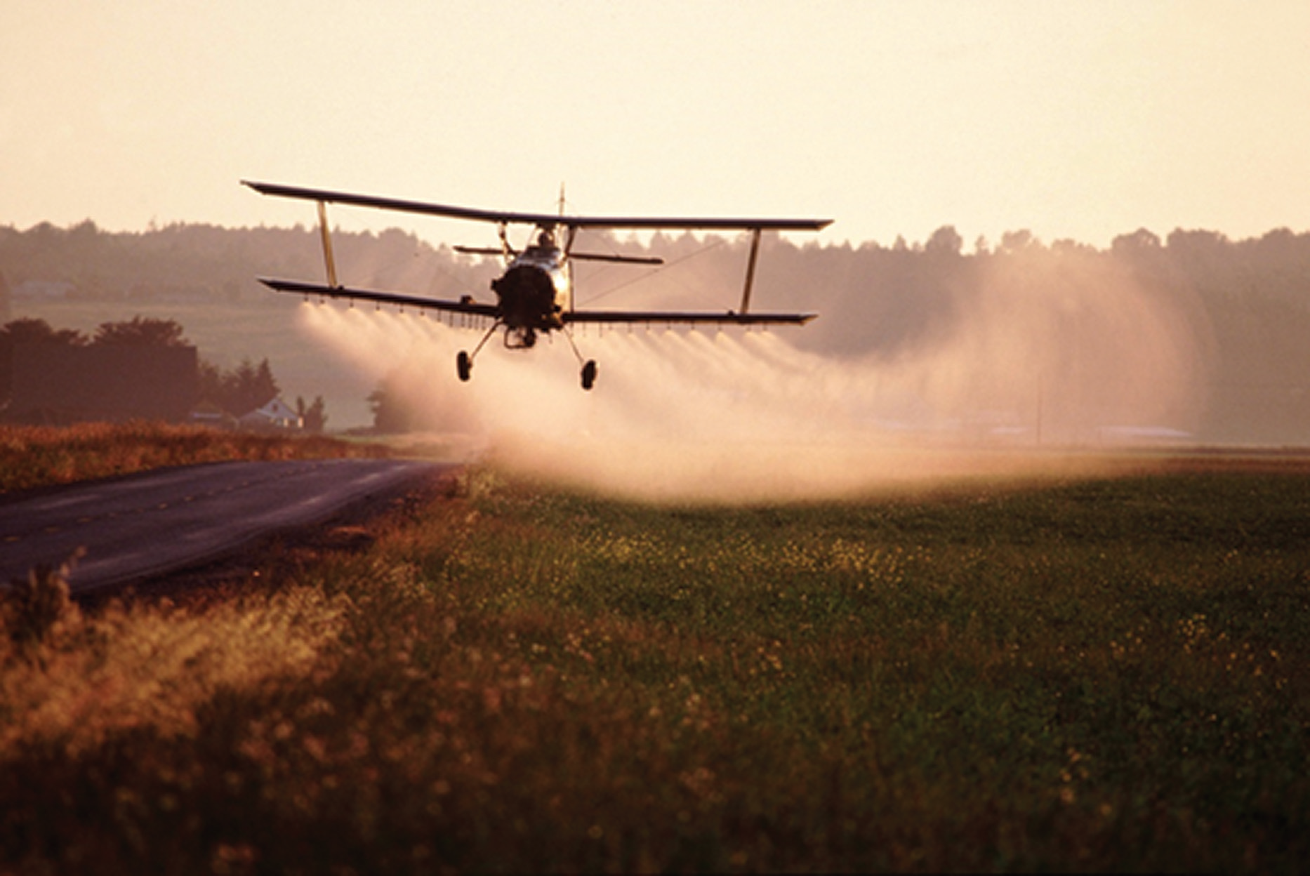
المياه الملوثة
المبيدات الحشرية
يتلوث الغذاء عندما يتعرض للمواد السامة والماء الملوثة

Slide 4
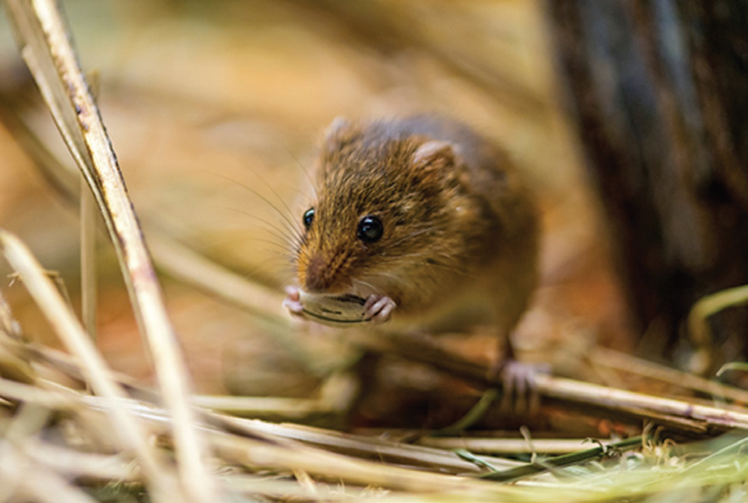
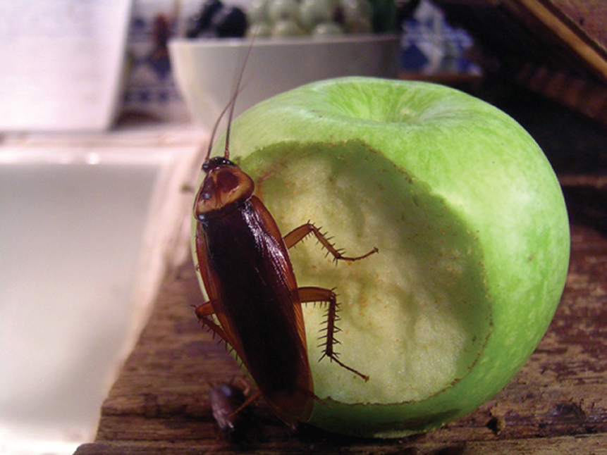
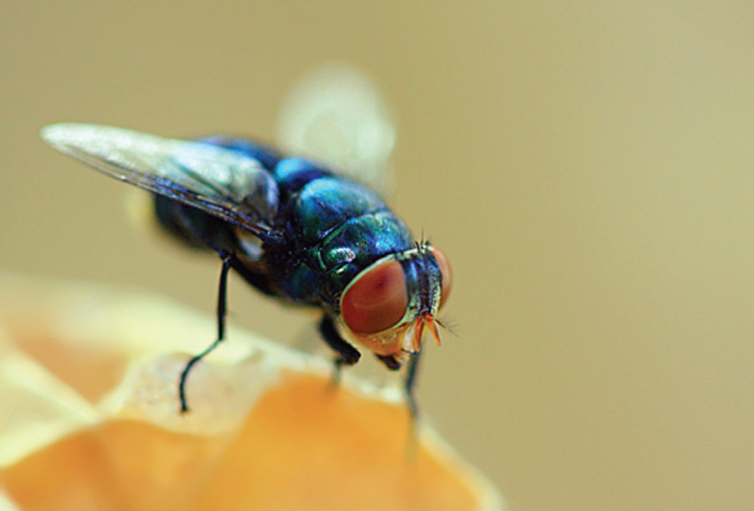
الفئران
الصراصير
الذباب
يتلوث الغذاء عندما يتعرض للجراثيم والحشرات

Slide 5
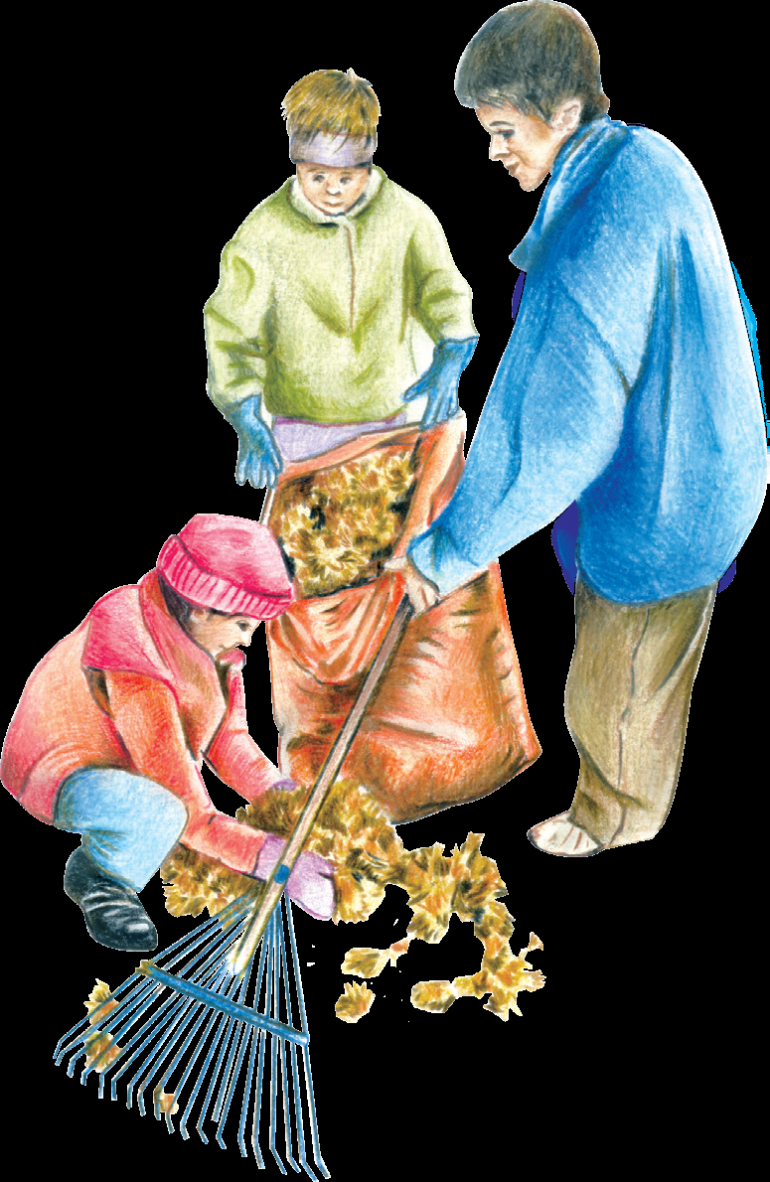
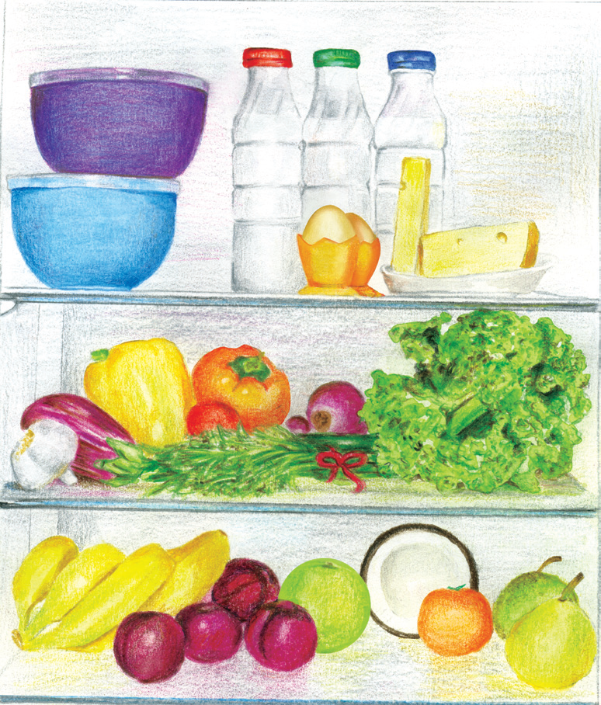
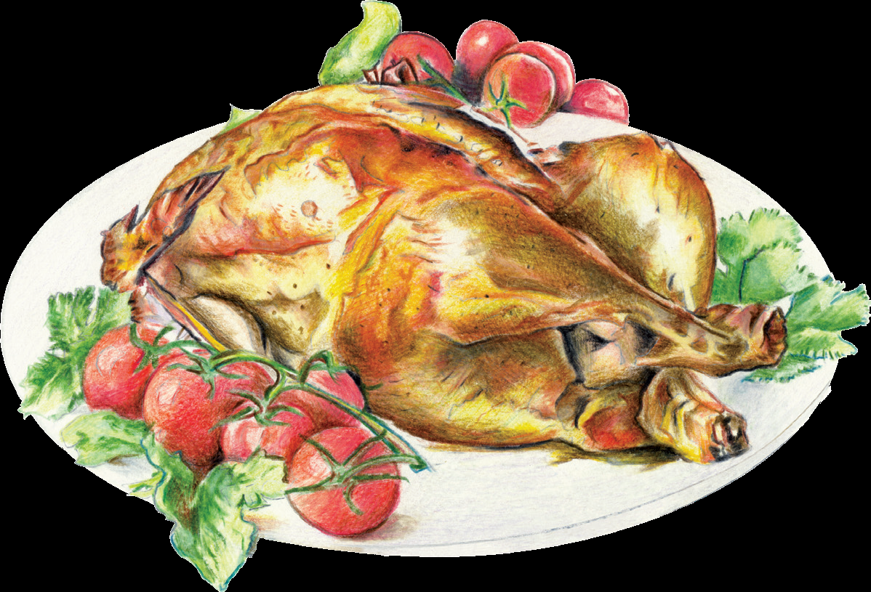
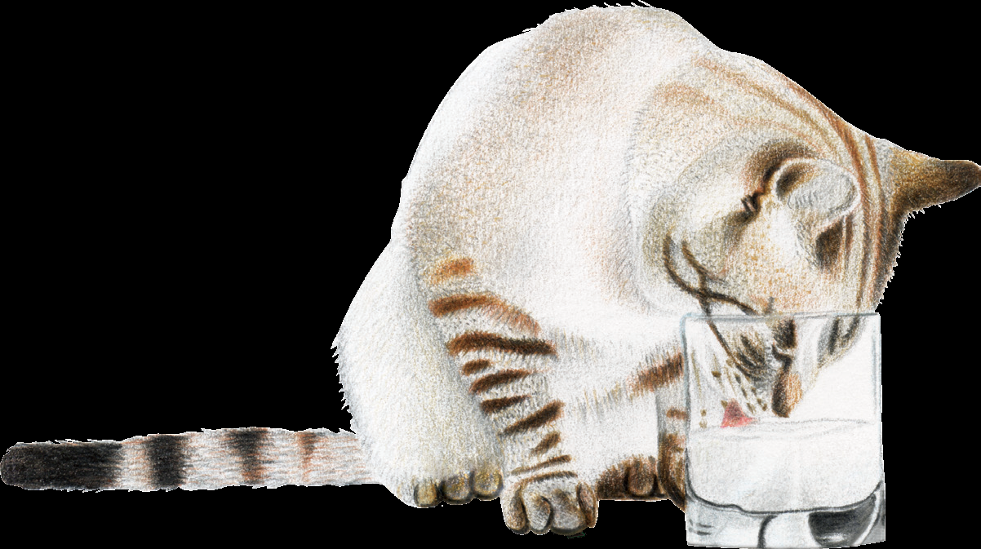
كيف أحمي طعامي من التلوث؟
ما الحاسة التي تستخدمها الطفلة للتعرف على طعم البطيخ ؟
وما الحاسة التي تحدد رائحته؟

Slide 6
كيف أحمي طعامي من التلوث؟
1 – نتناول اللحوم بعد طبخها جيدا .
2 – نحفظ الطعام في الثلاجة.
3 – نضع القمامة في أكياس مغلقة.
4 – نبعد الحيوانات الأليفة عن الطعام وأماكن تحضيره.

Slide 7
نشاط
املأ الفراغات بالكلمات الآتية:(أكلها, تلوث, الطعام, طبخها).
احتواء المواد الغذائية على جراثيم أو مواد سامة يدعى......الغذاء.
نتناول اللحوم بعد .......جيدا.
نغسل الخضار والفاكهة قبل .........
نغسل اليدين قبل تناول ...........

